Slide 1
Análisis de herramientas de creación de videojuegos

Slide 2
Por que este trabajo?
Reparo a las herramientas.
Poco estudiado.
Carácter generalista.
Notes:
Desde que comencé Ingeniería Multimedia noté una gran animadversión a los programas de creación de videojuegos como Game Maker, RPG Maker o Construct 2. Yo que vengo de una carrera de letras no entendía este sentimiento de rechazo a este tipo de herramientas.
Ahora con mis estudios casi finalizados y dedicándome profesionalmente a la ingeniería quiero ver hasta que punto ese rechazo es comprensible En los últimos tiempos estas herramientas han avanzado mucho, pero ¿se pueden considerar ya una alternativa a la programación clásica de videojuegos?, ¿Puede un usuario sin experiencia en programación a través del uso de estas herramientas convertirse en un desarrollador de videojuegos?, ¿Existen casos de éxito en el mundo de los videojuegos con herramientas de este tipo?
Durante la preparación del proyecto se ha visto que no existen apenas trabajos ni estudios acerca de las posibilidades de estas herramientas y las diferencias entre todas las opciones disponibles, por lo que parece que existen un vacío en el mundo académico que se pretende cubrir con este estudio.

Slide 3
Objetivos del proyecto/Preguntas
Conocer los principales frameworks de creación de videojuegos y análizarlos.
Viabilidad de grandes proyectos.
Aprendizaje del funcionamiento.
Comparación con programación clásica.
Notes:
La principal motivación de este proyecto es analizar y conocer los Frameworks y SDK´s que permiten la creación de videojuegos sin tener conocimientos a priori de lenguaje hombre-máquina.
Una vez conocidos los SDK´s y Frameworks de este tipo se va a seleccionar uno de ellos en función de su importancia en el mercado, de los resultados y se va analizar todos sus aspectos y funcionalidades.
Mediante el análisis en profundidad de las herramientas se pretende comprobar su viabilidad como plataformas para desarrollar grandes proyectos comerciales y/o profesionales.
Para tener una visión global de lo que este tipo de programas que la presente memoria intenta analizar se necesita comprar los resultados, consumo de recursos, tiempos, curvas de aprendizaje o dificultad de uso entre otros aspectos en proyectos realizados con este tipo de software y la programación más clásica de videojuegos usando motores de programación pura como podría ser SFML o OGRE 3D.

Slide 4
1.
Criterios de Selección
¿Qué buscamos?
Notes:
Una parte importante del estudio será definir unos criterios que permitan encontrar la mejor herramienta de entre todas las que se encuentran disponibles.
Para ello se deberá atender a todas las posibilidades, funciones y usos de los frameworks, ponderando cada uno de ellos en función de su importancia final.
Estos criterios deberán buscar el equilibrio entre facilidad de uso y escalabilidad, ya que el programa resultante del análisis debe contar con ambos aspectos y ser, dentro de las posibilidades, útil para todo tipo de usuarios.
Estamos buscando un framework que en resumen pueda empezar a usarlo un usuario sin concimientos de programación , avanzar y adquirir conocimientos hasta poder decirse profesionalmente al mundo de los videojuegos sin tener que abandonar dicho programa.
Se pretende que el frameworks seleccionado puede ser elegido por un usuario novato, sin que su dificultad le frustre y le haga abandonar el aprendizaje y que pueda ir mejorando su experiencia y sus desarrollos hasta, si lo desea, crear proyectos profesionales sin tener que cambiar de herramienta.

Slide 5
Criterios I:
Requisitos e instalación
6 puntos
Documentación, tutoriales y comunidad.
14 puntos
Funcionamiento y dificultad de uso
24 puntos
Editor gráfico/visual
8 puntos
Escalabilidad
12 puntos.
Notes:
Requisitos e instalación
-Requisitos de instalación.
- Proceso de instalación

Slide 6
Criterios II:
Resultados profesionales
12 puntos
Estado actual
4 puntos
Sistemas operativos soportados (exportación)
8 puntos.
Licencias
8 puntos.
Notes:
Requisitos e instalación
-Requisitos de instalación.
- Proceso de instalación

Slide 7
Documetación, tutoriales y comunidad
CRITERIO | IMPORTANCIA | PUNTUACIÓN MAX-MIN
Documentación, foros y tutoriales oficiales | Normal | 0-4
Análisis de los tutoriales oficiales | Clave | 0-8
Comunidades y foros de desarrolladores. | Normal | 0-2

Slide 8
Funcionamiento y dificultad de uso
CRITERIO | IMPORTANCIA | PUNTUACIÓN MAX-MIN
Funcionamiento General | NORMAL | 0-4
Primeros Pasos: Creación de un pequeño proyecto. | NORMAL | 0-4
Funciones básicas | ESPECIAL | 0-12
Lógica de programación necesaria | NORMAL | 0-4

Slide 9
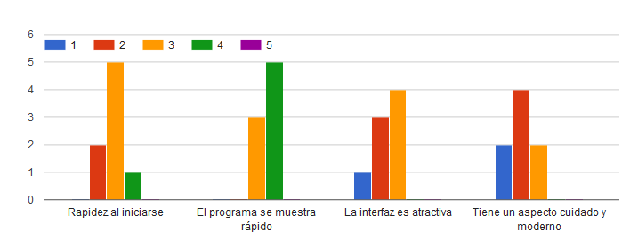
Encuesta
Valora el criterio Editor gráfico/visual
Valora subcriterio instalación.
Notes:
Como he comentado al principio quería implicar a los usuarios en el desarrollo del proyecto, lo he hecho a través de unas encuestas.
Además no ha sido utilizado porque si , sino que me ha sido conveniente para analizar dos criterios: 1-Valorar la interfez: Es un criterio muy subijetivo y por lo tanto es conveniente que valoren la interfaz y su usabilidad distintas personas y más en el caso de la muestra de mis encuestas que son profesionales didicados a la software y al diseño.
2- El otro punto donde ha sido utilizada la encuesta , es el subcriterio instalación. Ya que ya no se limita a un solo equipo el mio, sino que se reproduce la instalación en multitud de equipos, sistemas y configuración lo que a la hora de medir tiempos y el proceso en si , resulta mucho más objetivo.

Slide 10
2.
Primera Selección
Buscando candidatos

Slide 11












Notes:
Motivo:
Complejidad: Torque2D, Unreal , Marmalade,
Alto consumo de recursos: Unreal, Unity
Necesidad de conocimientos de programación: Cocos2D, GODOT, Marmalade.
Diferencia excesiva con el resto: GODOT Engine.
Limitaciones: Eclipse Game Engine.
Escasa documentación: Marmalade.
Motivos de seguridad: Stencyl
Programa en desuso: Eclipse, Game Engine, Stencyl.

Slide 13
3.
Análisis de Frameworks
Buscando candidatos

Slide 14

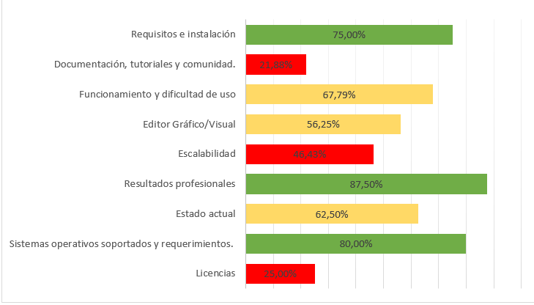
Click Team Fusion

Slide 15
CTF: Aspectos Positivos
Resultados Profesionales.
Posibilidades de Exportación.
Notes:
CTF tienen unos buenos resultados profesionales. Durante el análisis se ha podido comprobar que existen juegos comerciales de éxito que han sido desarrollados con la herramienta.
Junto con Game Maker, es el programa que mayores posibilidades de exportación tiene, lo que garantiza que los juegos creados puedan ser jugados en multitud de plataformas y sistemas.

Slide 16
CTF: Aspectos Negativo
La documentación que ofrece es escasa, de mala calidad y con multitud de errores y fallos.
Los tutoriales oficiales, por su gran cantidad de errores no ofrecen las posibilidades de aprendizaje para el usuario que se podría esperar.

Slide 17
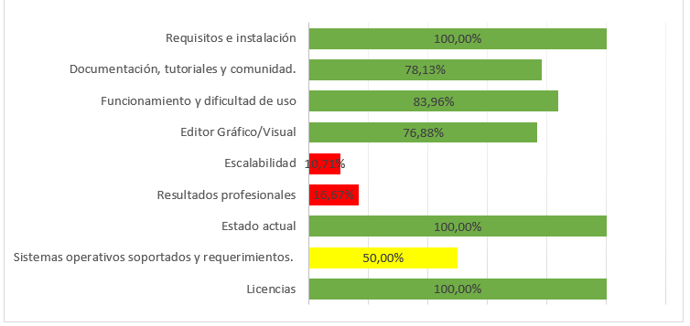
Gdevelop

Slide 18
Gdevelop: Aspectos Positivos
Programa libre y de código abierto.
La documentación disponible es extensa y bien realizada.
No es necesario tener ningún tipo de conocimiento previo.
Muy sencillo de usar.
Los requisitos de funcionamiento muy bajos.
Notes:
CTF tienen unos buenos resultados profesionales. Durante el análisis se ha podido comprobar que existen juegos comerciales de éxito que han sido desarrollados con la herramienta.
Junto con Game Maker, es el programa que mayores posibilidades de exportación tiene, lo que garantiza que los juegos creados puedan ser jugados en multitud de plataformas y sistemas.

Slide 19
Gdevelop: Aspectos Negativo
Las posibilidades de escalabilidad son nulas.
No es una herramienta destinada a realizar grandes proyectos.

Slide 20
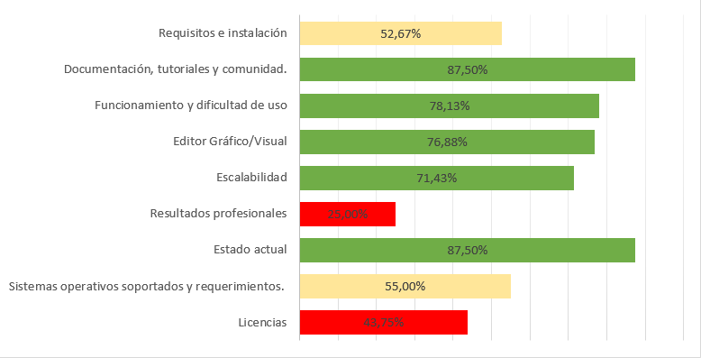
Construct 2

Slide 21
Construct 2: Aspectos Positivos
Tiene gran cantidad de recursos para el aprendizaje, para todo tipo de usuarios y niveles, lo que facilita el acercamiento al programa.
Los tutoriales oficiales analizados son los más completos y correctos de todos los analizados.
Programa muy escalable.
Su modo gratuito sin prácticamente limitaciones.
Notes:
CTF tienen unos buenos resultados profesionales. Durante el análisis se ha podido comprobar que existen juegos comerciales de éxito que han sido desarrollados con la herramienta.
Junto con Game Maker, es el programa que mayores posibilidades de exportación tiene, lo que garantiza que los juegos creados puedan ser jugados en multitud de plataformas y sistemas.

Slide 22
Construct 2: Aspectos Negativo
Los requisitos de instalación son los más altos de todo el estudio.
Su uso profesional es meramente anecdótico.
Licencias caras.
La nomenclatura del programa ésta basada en la lógica de programación

Slide 23
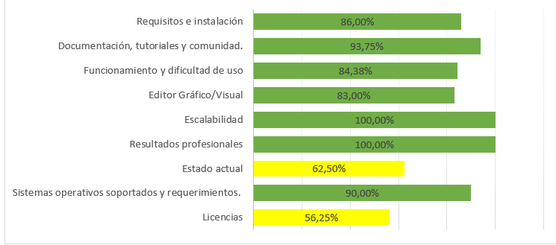
Game Maker

Slide 24
Game Maker: Aspectos Positivos
Dispone de muchos tutoriales y proyectos ejemplo
Las posibilidades de exportación.
Funcionamiento hñbrido.
Escalabilidad gracias al GML.
Multitud de juegos comerciales y casos de éxito.
Notes:
CTF tienen unos buenos resultados profesionales. Durante el análisis se ha podido comprobar que existen juegos comerciales de éxito que han sido desarrollados con la herramienta.
Junto con Game Maker, es el programa que mayores posibilidades de exportación tiene, lo que garantiza que los juegos creados puedan ser jugados en multitud de plataformas y sistemas.

Slide 25
Game Maker: Aspectos Negativo
Precio de los módulos de exportación.
Su modo gratuito tiene demasiadas limitaciones .
Migración por GM2.

Slide 26
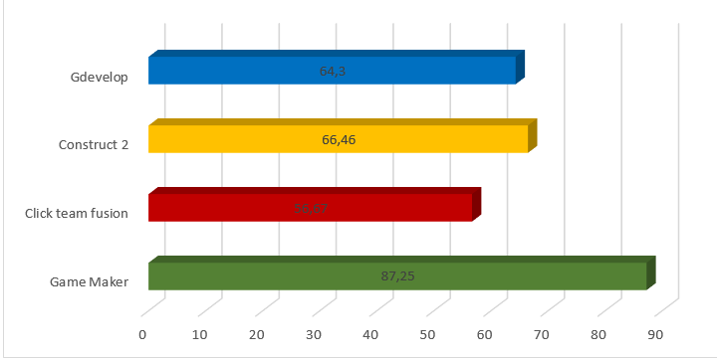
Resultados del análisis

Slide 27
3.
Programación clásica vs Framwork de creación
Buscando candidatos

Slide 28
SFML vs Game Maker
Creación mismo juego Clon Space Invaders.
Mismos Sprites.
Comparación de tiempos y esfuerzos.

Slide 29
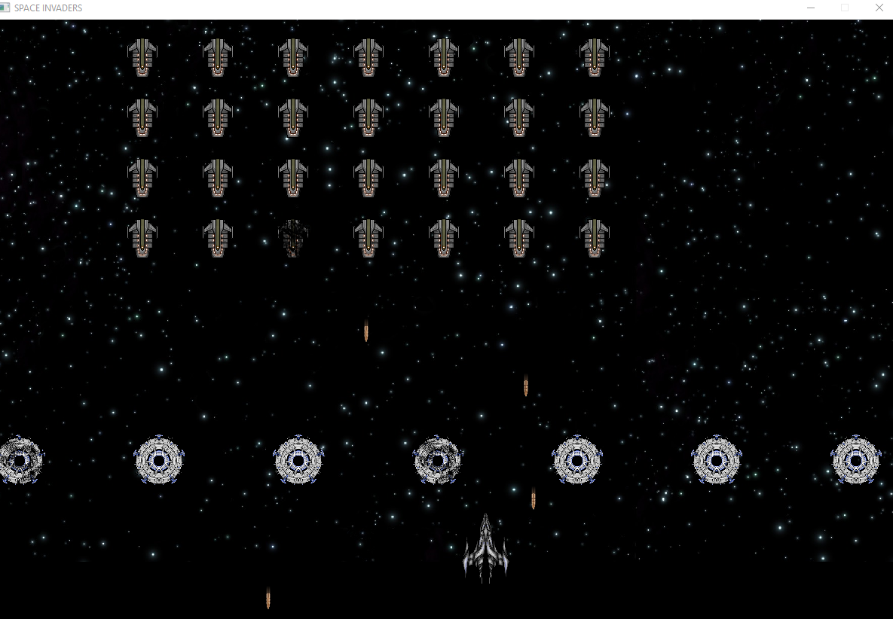
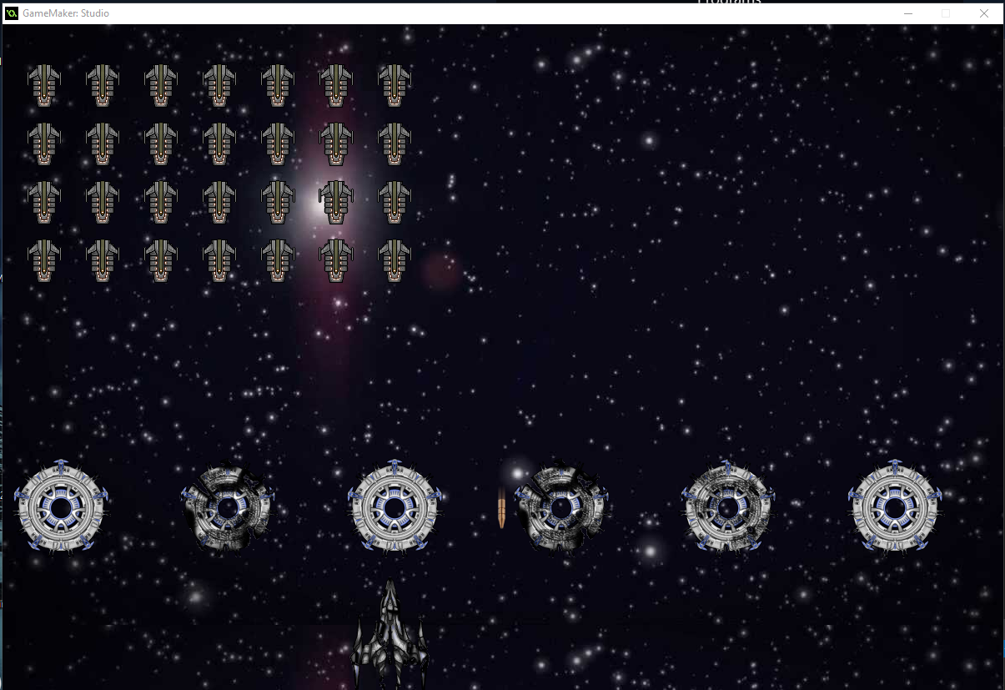
Resultado

Slide 30
Resultado
Aplicación | Consumo medio CPU | Consumo medio RAM | FPS | Tiempo Invertido
Game Maker ejecutable | 3% | 59,50Mb | 60 | 2h 50m
SFML Ejecutable | 2% | 74,30Mb | 60 | 18h 45m
Notes:
Las principales razones que explican esta diferencia de tiempo son las siguientes:
Game Maker está pensado para crear juegos de una forma rápida y eficaz, por lo que todo el entorno ayuda a esa velocidad de desarrollo. Mientras que el desarrollo en SFML parte de un programa en C++ de carácter generalista y no pensando en un principio para el desarrollo de juegos.
En el juego en C++ y SFML se ha tenido que crear todo el bucle del juego y la gestión del tiempo para que funcione a la misma velocidad en todos los equipos. Por el contrario, en GM la gestión del bucle de juego y del tiempo ya está realizada y hay que implementarla.
El sistema de eventos y acciones en GM ahorra mucho tiempo de desarrollo.

Slide 31
Uso Recomendado
SFML
Desarrollar en un futuro otro tipo de aplicaciones.
Se quiere aprender un lenguaje de programción universal como C++.
Game Maker
Desarrolladores novatos.
Tiempos más cortos.
Interesados únicamente en la creación de juegos.
Notes:
Como se ha podido comprobar GM ofrece un rendimiento mejor en memoria y unos tiempos de desarrollo mucho más cortos que el juego en la versión C++. Las ventajas principales del desarrollo de GM se encuentran en la velocidad de implementación y la buena gestión de recursos de la CPU y de memoria.
Se recomienda el uso de GM para la creación de juegos a desarrolladores y usuarios que únicamente quieran crear juegos y no les importe aprender un programa y lenguaje de uso únicamente en un sistema.
Pese al mayor tiempo de implementación en SFML, es recomendable para usuarios que no quieran quedarse únicamente en desarrollar juegos, sino que quieran en un futuro crear otras aplicaciones y sistemas. Además, al tratarse de un programa en C++ se está aprendiendo un lenguaje de programación universal y que puede usarse en multitud de entornos y sistemas, incluso con en GM con un plugin.

Slide 32
Resultados
Objetivos cumplidos

Slide 33
Análisis de herramientas

Slide 34
Aprendizaje de herramienta
video

Slide 35
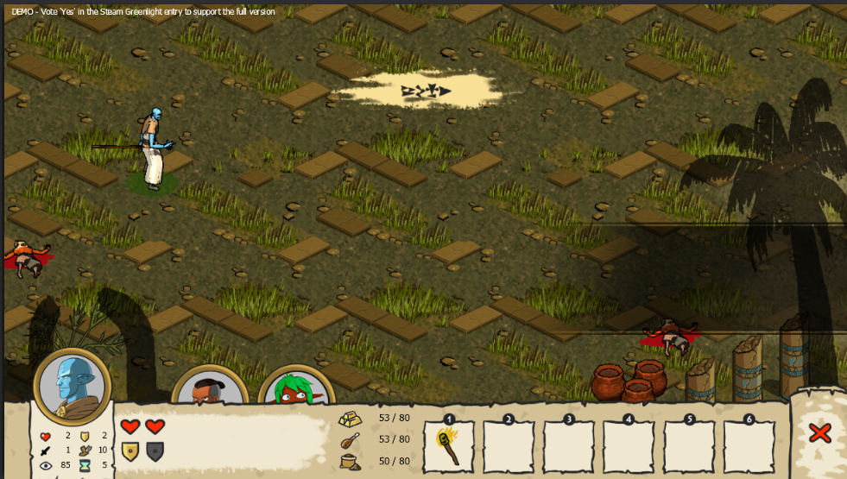
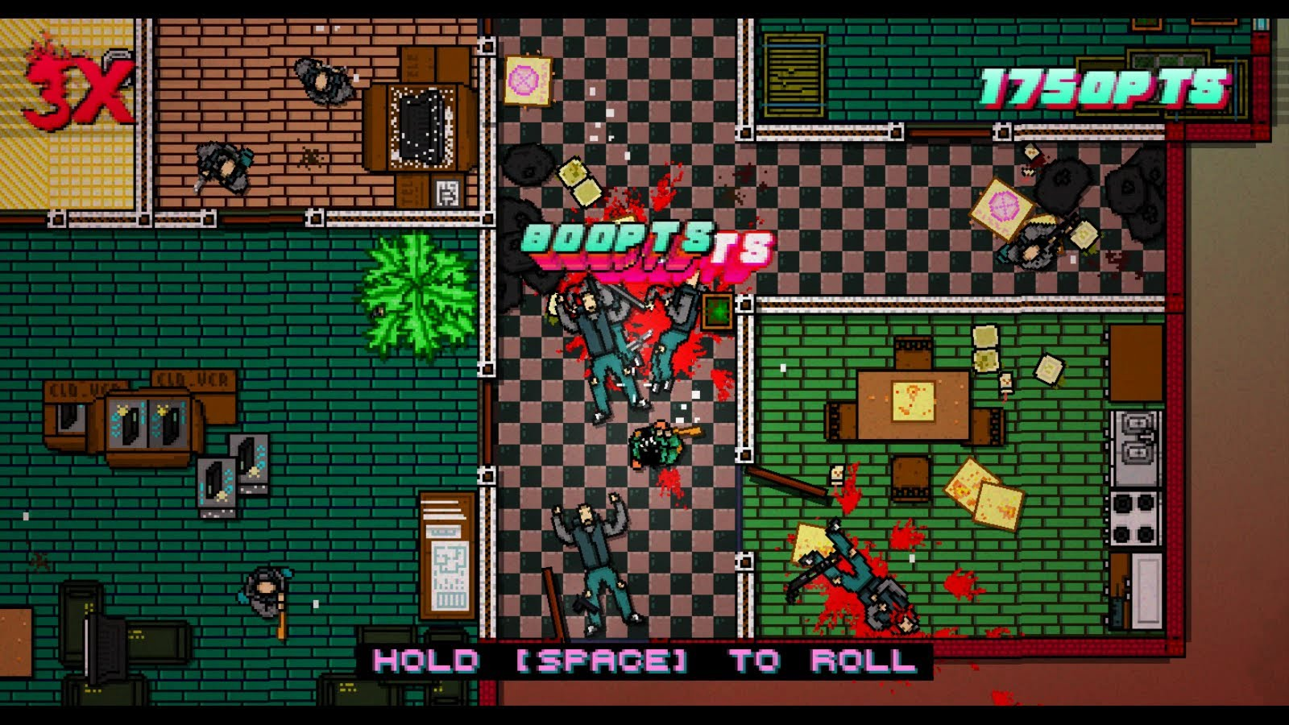
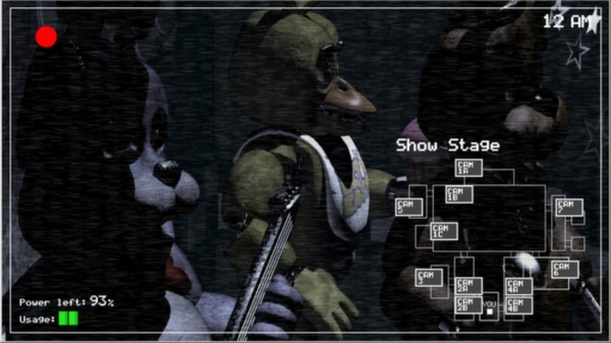
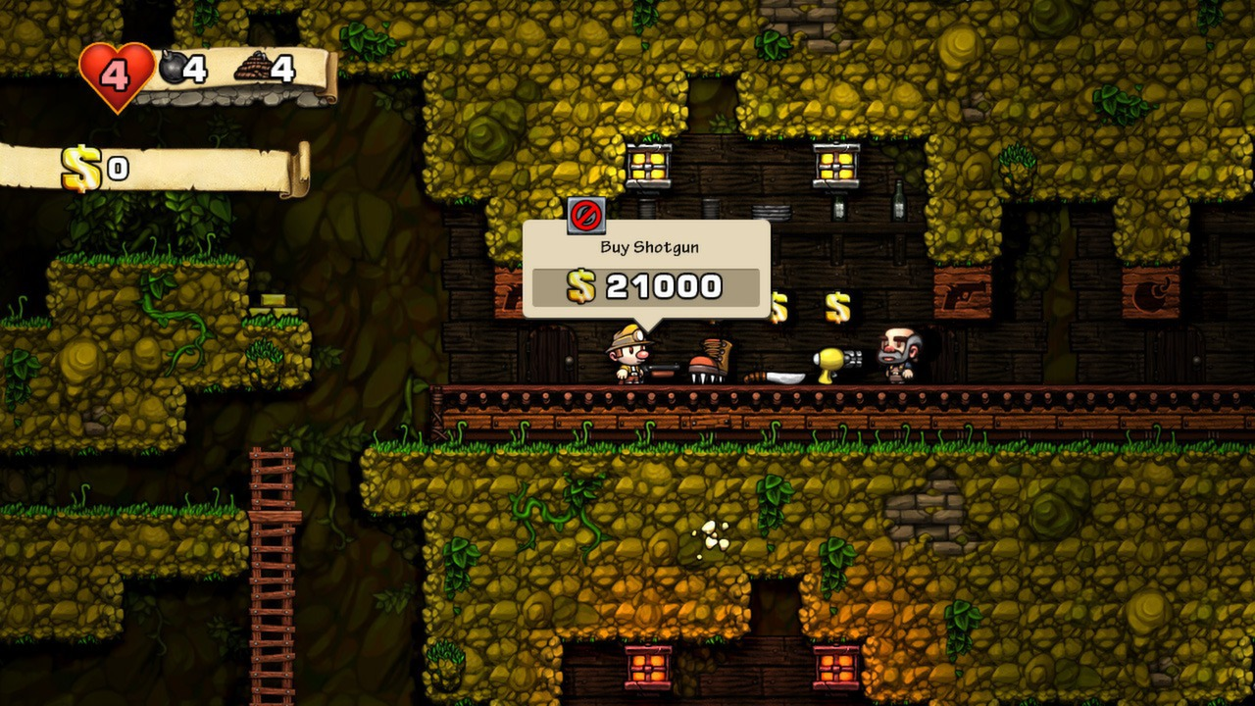
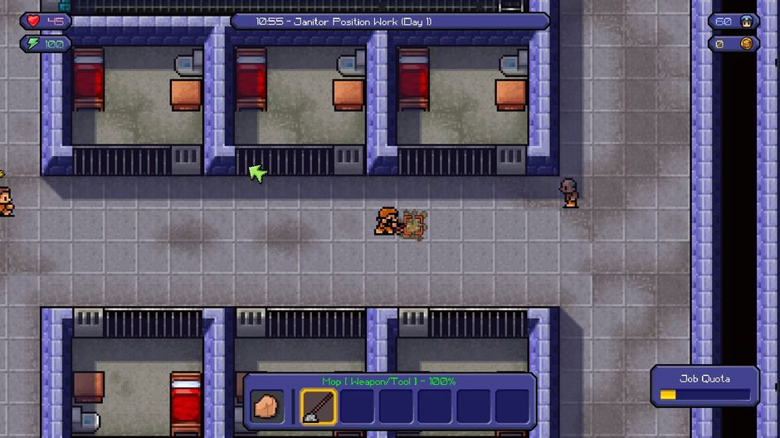
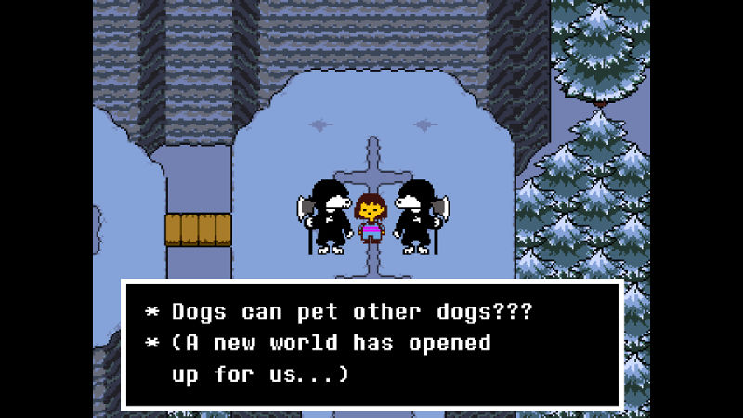
Viabilidad de grandes proyectos

Slide 36

Gracias!
Alguna pregunta?
Puedes encontrarme en:
@oscarvha
o.sb@alu.ua.es
Oscarsan1986@Gmail.com
Descargate la memoria
y esta presentación

